Slide 1
Особенности андеррайтинга облигационных займов в банковском секторе
Игорь Горбунов
«Инвестиционный Банк Синара» Директор офиса в Екатеринбурге

Slide 2
ОБЗОР РОССИЙСКОГО РЫНКА КОРПОРАТИВНЫХ ОБЛИГАЦИЙ
3
Инвестиционный Банк Синара I Размещение облигаций на фондовом рынке
•
Рынок публичного долга достиг наибольшего объема в истории и по итогам 9 месяцев 2023 составил ₽ 23,4 трлн
•
Рынок облигаций продолжает расти рекордными темпами несмотря на «шоки», прогноз развития «умеренно-позитивный»
25
+18%
23,4
3000
20
2700
18
20
19,8
2400
16
17,6
2100
14
16,2
15
13,6
1800
12
11,4
11,9
1500
1208
10
1200
1057
8
10
900
778
6
607
583
600
389
348
4
5
300
193
266
173
2
42
0
0
0
2017
2018 2019 2020 2021 2022 9М2023
Рынок корпоративных облигаций, трлн руб.
Объем первичных размещений корпоративных облигаций, млрд руб.
Ключевая ставка ЦБ РФ, %
Источник: Cbonds, Московская биржа, ИБ Синара

Slide 3
ЗАЧЕМ КОМПАНИЯМ ВЫХОДИТЬ НА РЫНОК ПУБЛИЧНОГО ДОЛГА
4
Инвестиционный Банк Синара I Размещение облигаций на фондовом рынке
НОВЫЙ ИСТОЧНИК ФИНАНСИРОВАНИЯ
Диверсификация источников заемного капитала
Возможность снизить стоимость привлечения ресурсов за
счет конкуренции между источниками финансирования
Перспективы для неорганического роста – финансирование сделок M&A, выход на новые рынки
ПЕРВЫЙ ШАГ НА ПУТИ К IPO
Трансформация бизнеса – создание периметра Группы, подготовка МСФО, получение рейтинга, KYC, раскрытие
Знакомство с инвесторами, инфраструктурой, создание IR
Повышение узнаваемости бренда

Slide 4
ЭТАПЫ ПРИВЛЕЧЕНИЯ ВНЕШНЕГО ФИНАНСИРОВАНИЯ
5
Инвестиционный Банк Синара I Размещение облигаций на фондовом рынке
Преимущества облигаций по сравнению с кредитом:
Формирование публичной истории, удешевление привлечения финансирования в будущем
IPO
Возможность получения финансирования без залогового обеспечения
Отсутствие требований по целевому использованию привлеченных ресурсов
Pre-IPO
Облигации
Гибкое управление объемом долга (выкуп собственных облигаций), возможность досрочного погашения (оферта)
Фиксация процентной ставки купона на срок займа в условиях волатильности
Мотивация сотрудников – возможность покупки
облигаций головной компании
Кредиты
Friends, Family, Fools

Slide 5
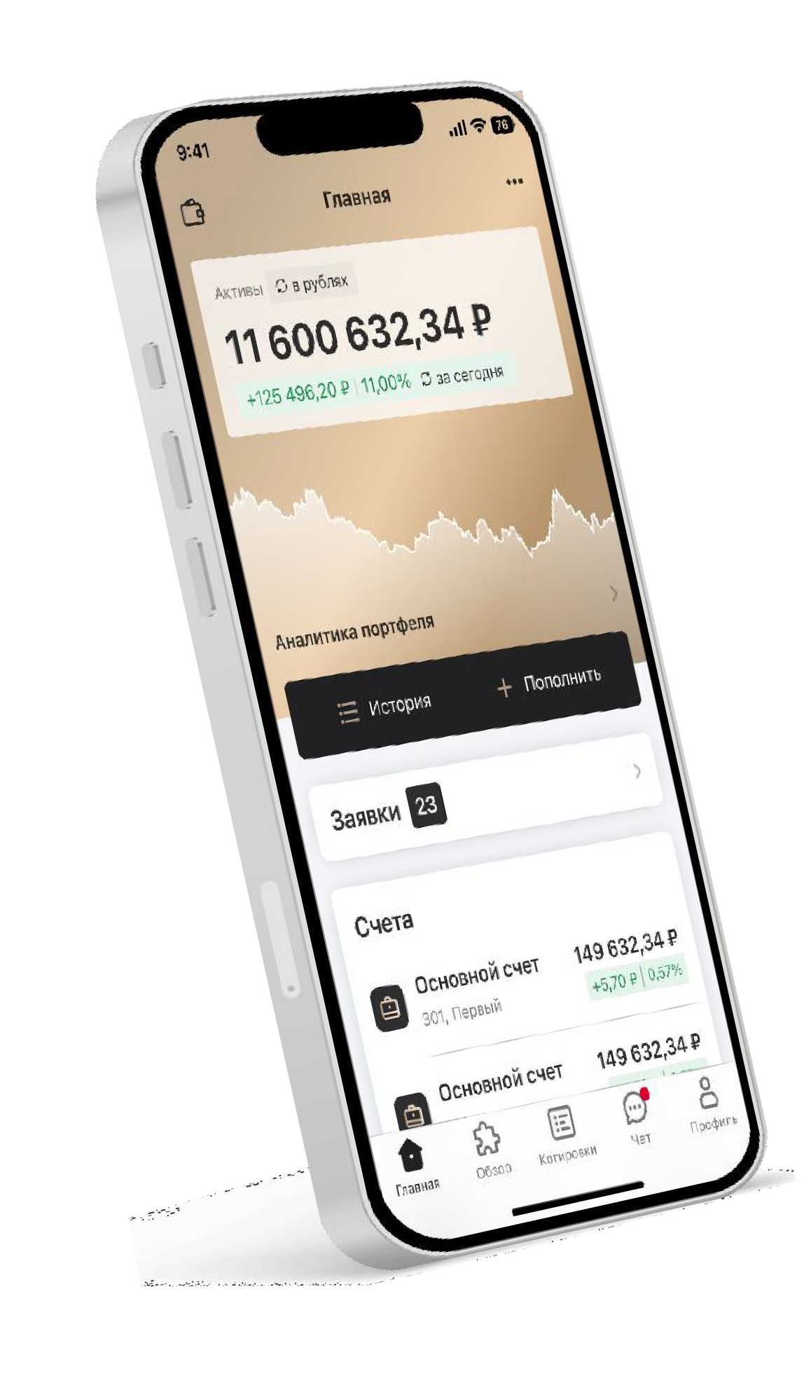
ТРЕЙДИНГ- НОВЫЙ ГЕЙМИНГ
6
Инвестиционный Банк Синара I Размещение облигаций на фондовом рынке
РИТЕЙЛ – НОВЫЙ ПАМП РЫНКА ПУБЛИЧНОГО ДОЛГА
Розничный инвестор сегодня – прежде всего, пользователь мобильного приложения
Цифровизация, развитие мобильных приложений для инвестирования, удаленная идентификация клиентов и дистанционное открытие счетов – ключевые драйверы появления розницы на фондовом рынке
Первое мобильное инвестиционное приложение было запущено в года брокером БКС
декабре 2015
Объем вложений частных инвесторов на рынке облигаций в сентябре 2023 года составил 67,7 млрд рублей, что почти в 3 раза больше вложений на рынке акций – 24,8 млрд рублей

Slide 6
КТО ИЗ ИНВЕСТОРОВ ОСТАЛСЯ В ИГРЕ
7 Инвестиционный Банк Синара I Размещение облигаций на фондовом рынке
ФИЗИЧЕСКИЕ ЛИЦА
Являются ключевыми инвесторами в высокодоходные облигации (ВДО)
Фактор спроса со стороны розничных инвесторов является одним из
ключевых при определении ставки и объема размещения
Являются ключевыми инвесторами в высокодоходные облигации (ВДО)
30
27,5
18%
14,9%
15,5%
26,4
16%
ИНСТИТУЦИОНАЛЬНЫЕ ИНВЕСТОРЫ
25
22,9
12,7% 14%
Имеют возможность инвестировать в
облигации эмитентов с рейтингом от ВВВ+
20
11,4%
12%
Имеют возможность инвестировать в
облигации эмитентов с рейтингом от ВВВ+
9,7%
10,2%
16,8
10,5%
8,4%
10%
15
8%
10
9,4
6%
3,9
4%
БАНКИ-ОРГАНИЗАТОРЫ
5
2,6
2,4
3
3,5
1,3
2
1,4
2%
Выкупают на собственные позиции бумаги,
нереализованные среди инвесторов
0,1
0,2
0,4
Выкупают на собственные позиции бумаги, нереализованные среди инвесторов
0
0%
2017 2018 2019 2020 2021 2022 6М2023
Уникальные клиенты (физические лица) на фондовом рынке, млн чел. Активные клиенты (физические лица) на фондовом рынке, млн чел.
Доля активных физических лиц в системе торгов, %
9М2023
Источник: Московская биржа, ИБ Синара

Slide 7
2
Инвестиционный Банк Синара I Размещение облигаций на фондовом рынке
ИНВЕСТИЦИОННЫЙ БАНК СИНАРА
СДЕЛКИ НА ДОЛГОВОМ РЫНКЕ
НАС ВЫБИРАЮТ
ОРГАНИЗАТОР
НА ОБЩУЮ СУММУ
150
ВЫПУСКОВ ОБЛИГАЦИЙ
1300
МЛРД РУБЛЕЙ
ЭМИТЕНТЫ
ДЕБЮТАНТЫ
75 15
ЭМИТЕНТОВ ЦЕННЫХ БУМАГ
ДЕБЮТАНТОВ НА РЫНКЕ
ЛИДИРУЮЩИЕ ПОЗИЦИИ НА РЫНКЕ
№ 9
№ 4
В рэнкинге организаторов облигаций России
По количеству размещенных выпусков
Источник: рэнкинг организаторов облигаций России Cbonds по итогам 9 месяцев 2023

Slide 8
CASE-STUDY: РАЗМЕЩЕНИЕ ОБЛИГАЦИЙ «КАРШЕРИНГ РУССИЯ»
8
Инвестиционный Банк Синара I Размещение облигаций на фондовом рынке
Делимобиль, 001Р-01 Делимобиль, 001Р-02 Делимобиль, 001Р-03
26/05/23
4,5 млрд
12.70 %
91 день
3 года
08/09/23
4,5 млрд
13.70 %
31 день
4 года
10/08/22 - 11/08/22
Дата размещения
Дата размещения
659,8 млн
13.00 %
91 день
3 года
Объем выпуска
Объем выпуска
Купон (410 б.п.) Купонный период Срок обращения
Объем выпуска
Купон (245 б.п.) Купонный период Срок обращения
Купон (515 б.п.)
Купонный период Срок обращения
3
млрд ₽
659,8
млн ₽
Плановый объем Размещенный объем
Организаторы: ГПБ, Тинькофф
4,5
млрд ₽
от 1,5 млрд ₽
Плановый объем Размещенный объем Организаторы: Синара, ГПБ, Тинькофф, БКС
4,5
млрд ₽
от 2,5 млрд ₽
Плановый объем Размещенный объем
Организаторы: Синара, ГПБ, БКС

Slide 9
Спасибо!

